Slide 1
Ekonomika hotelnictví
doc. Ing. Pavlína Pellešová, Ph.D.
kancelář č. d. VB125
e-mail: pellesova@opf.slu.cz
Ing. Patrik Kajzar, Ph.D.
kancelář č. d. VB127
e-mail: kajzar@opf.slu.cz

Slide 2
Struktura přednášek
1. Hotelový průmysl, charakteristika, specifikace, význam a jeho postavení v ekonomice. 2. Standardizace služeb hotelnictví, charakteristika a fungování hotelových skupin/řetězců. 3. Organizace a organizační struktura subjektů hotelnictví. 4. Cena a cenová politika. 5. Ekonomika a hospodárnost ubytovacích zařízení. 6. Yield Management, Revenue management. 7. Náklady, výnosy a zisk hotelu. 8. Efektivnost podniku, metody komplexního hodnocení podniku v hotelnictví. 9. Možnosti financování hotelů, outsourcing v hotelnictví. 10. Personalistika v hotelovém průmyslu. 11. Controlling podniků v hotelnictví. 12. Profesní sdružení a asociace v oblasti hotelnictví. 13. Současnost a perspektivy moderního hotelového průmyslu.

Slide 3
Literatura
Základní: KAJZAR P. a P. PELLEŠOVÁ, Ekonomika hotelnictví, Karviná: SU OPF. 2016.
Základní: KUČEROVÁ, J., STRAŠÍK, A., ŠEBOVÁ, Ľ. Ekonomika podniku cestovného ruchu. Banská Bystrica: DALI-BB, s.r.o., 2010. ISBN 978-80-89090-75-4.
Základní: ŠEBESTOVÁ, J. Nabídkové kalkulace ve službách. Karviná: SU OPF, 2009. ISBN 978-80-7248-526-0.
Základní: KOTÍKOVÁ, H. a E. SCHWARTZHOFFOVÁ. Nové trendy v pořádání akcí a událostí (events) v cestovním ruchu. Praha: MMR ČR, 2008. ISBN 978-80-87147-04-7.
Základní: PETRÚ, Z. Základy ekonomiky cestovního ruchu. Praha: Idea Servis, 2007. ISBN 978-80-85970-55-5.
Doporučená: SHEELA, A. M. Economics of Hotel Management. New Delhi: New Age International Ltd., 2008. ISBN 978-81-2241-419-6.
Doporučená: NEUFUS, J a F. KŘÍŽEK. Moderní hotelový management. Praha: Grada Publishing, 2011. ISBN 978-80-247-3868-0.

Slide 4
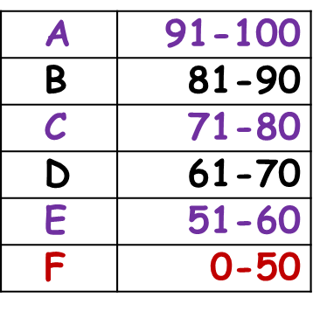
Podmínky pro absolvování kurzu
60 % povinná účast na seminářích – 10 b.
Vypracování seminární práce a její úspěšná obhajoba – 15 b.
Průběžný test (na přednášce)– 15 b. TERMÍN - 8.11.2022
Písemná zkouška – 60 b.
___________________________________________________________________________________________
Celkové hodnocení: 100 bodů

Slide 5
Témata seminárních prací
Témata dle sylabu aplikovaná na konkrétní hotelové subjekty a jeho aktivity.

Slide 6
Struktura seminární práce
Obhajoba SP ve formě prezentace na 15 min.
Word 7 stran (včetně úvodu,…závěru a použité literatury) a vložení do IU SU do 16.12. 2022
Úvodní strana – název předmětu, vyučující, akademický rok, semestr, jméno studenta, číslo studenta
Obsah
Úvod, Kapitoly……. Závěr a Seznam použitých pramenů – časopisy, knihy, fulltextové databáze (FOK), statistiky,…

